Slide 1
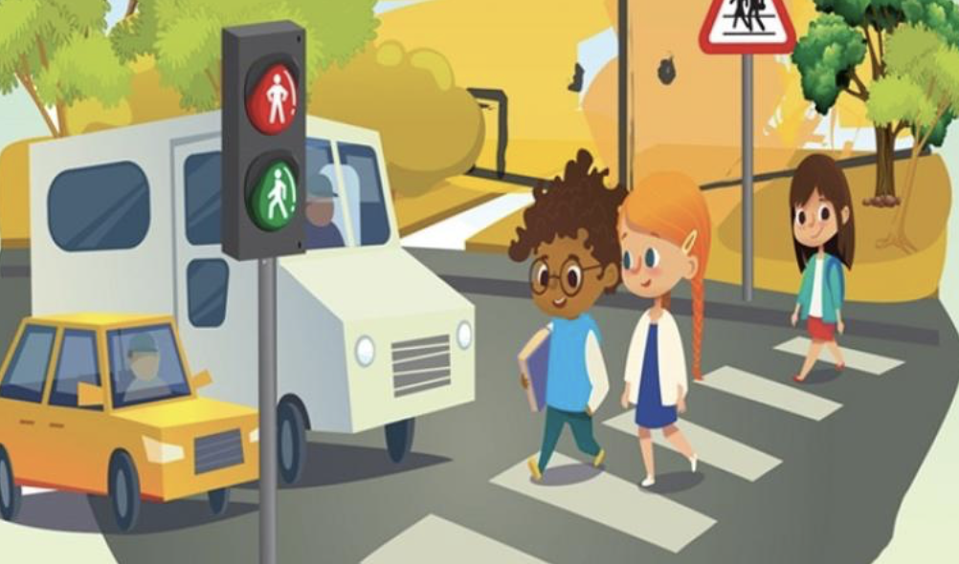

ΜΑΘΑΙΝΩ ΝΑ ΚΥΚΛΟΦΟΡΩ ΜΕ ΑΣΦΑΛΕΙΑ
Κυκλοφοριακή Αγωγή για παιδιά

Slide 2


Μαθαίνω να περπατώ με ασφάλεια - Βασικοί Κανόνες
Περπατώ πάντα στο πεζοδρόμιο. Οι δρόμοι είναι για τα αυτοκίνητα, όχι για μένα!
Περπατώ πάντα από τη μέσα πλευρά του πεζοδρομίου, είτε είμαι μόνος μου είτε με συνοδεία.
Περπατώ προσεκτικά χωρίς να τρέχω και χωρίς να χαζεύω!
Σέβομαι τους φωτεινούς σηματοδότες.
Αν δεν υπάρχει πεζοδρόμιο περπατώ στην άκρη του δρόμου, αντίθετα προς την κυκλοφορία, ώστε να βλέπω τα οχήματα που έρχονται.
Όταν περπατώ το βράδυ, φοράω ρούχα με ανοιχτά και φωτεινά χρώματα, για να βοηθάω τους οδηγούς να με βλέπουν καλύτερα.
Δεν περνάω ποτέ ανάμεσα από σταματημένα αυτοκίνητα!
Όταν κατεβαίνω από Μέσα Μαζικής Μεταφοράς, δεν περνάω μπροστά ή πίσω από το όχημα. Περιμένω να έχω ορατότητα για να περάσω με ασφάλεια το δρόμο!

Slide 3
… Διασχίζω το δρόμο με ασφάλεια
Πριν διασχίσω το δρόμο, ΣΤΑΜΑΤΩ, ΚΟΙΤΩ, ΑΚΟΥΩ
Όταν υπάρχει διάβαση πεζών, επιλέγω να περάσω από αυτήν.
Σταματάω στην ακτή του πεζοδρομίου για να μπορώ να ελέγχω την κίνηση!
Κοιτάζω προσεκτικά προς όλες τις μεριές του δρόμου.
Ακούω προσεκτικά για να καταλάβω αν πλησιάζει κάποιο αυτοκίνητο ή μηχανάκι.
Αν δω ή ακούσω κάτι δεν ξεκινώ να περάσω το δρόμο, και περιμένω να αδειάσει
Όταν βρέχει προσέχουμε ακόμη περισσότερο γιατί τα οχήματα δεν μπορούν να σταματήσουν εύκολα σε βρεγμένο δρόμο.

Slide 4


Διασχίζω το δρόμο με φανάρια - φωτεινοί σηματοδότες
Υπάρχουν δύο είδη φαναριών,
Το πρώτο είδος αφορά τα οχήματα, και αποτελείται από 3 χρώματα: το κόκκινο, το πορτοκαλί και το πράσινο.
Όταν το φανάρι είναι κόκκινο, το όχημα οφείλει να σταματήσει πριν τη διάβαση πεζών! Όταν το φανάρι είναι πορτοκαλί το όχημα πρέπει να μειώσει ταχύτητα και να σταματήσει. Όταν το φανάρι είναι πράσινο σημαίνει ότι το όχημα μπορεί να περάσει.
Το δεύτερο είδος αφορά τους πεζούς και απεικονίζει δύο ανθρωπάκια κόκκινου και πράσινου χρώματος. Το κόκκινο είναι ο “Σταμάτης” και το πράσινο είναι ο “Γρηγόρης”.
Όταν είναι αναμμένος ο Σταμάτης, δεν μπορώ να διασχίσω το δρόμο, περιμένω να ανάψει ο Γρηγόρης.
Αν υπάρχει τροχονόμος, υπακούω πάντα στις εντολές του, ανεξάρτητα από την ένδειξη των φαναριών.

Slide 5
Extra tips
Διασχίζω το δρόμο κάθετα και προσεκτικά.
Δεν φοράω ακουστικά γιατί είναι επικύνδινο να ακούω μουσική όταν διασχίζω το δρόμο.
Αποφεύγω να περνάω ή να στέκομαι ανάμεσα σε οχήματα, γιατί είναι πιθανό να κινηθούν
Όταν είμαι επιβάτης σε αυτοκίνητο, κάθομαι πάντα στο πίσω κάθισμα και φοράω ζώνη
Δεν βγάζω το κεφάλι ή τα χέρια έξω από το παράθυρο του αυτοκινήτου και δεν πετάω αντικείμενα έξω!
Για να επιβιβαστώ στο λεωφορείο περιμένω πρώτα να σταματήσει εντελώς, να κατέβουν οι επιβάτες που θέλουν να αποβιβαστούν και στην συνέχεια ανεβαίνω χωρίς να σπρώχνω!

Slide 6


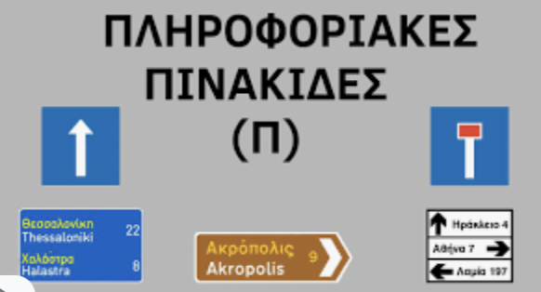
Μαθαίνω τις πινακίδες!
Χωρίζονται σε 4 κατηγορίες :
Αυτές που μας προειδοποιούν για κάποιο κίνδυνο, είναι τριγωνικές, κίτρινες, με κόκκινο πλαίσιο.
Αυτές που απαγορεύουν να κάνουμε κάτι, είναι στρογγυλές με κόκκινο πλαίσιο και άσπρο εσωτερικό.
Αυτές που μας υποχρεώνουν να κάνουμε κάτι, είναι στρογγυλές και μπλε.
Αυτές που μας πληροφορούν για κάτι, είναι ορθογώνιες και έχουν διάφορα χρώματα.
Οποιαδήποτε παραβίαση των μηνυμάτων των πινακίδων, αποτελεί σοβαρή τροχαία παράβαση με αυστηρά πρόστιμα και ποινές. Καθώς εκθέτουμε τόσο εμάς όσο και τους άλλους σε κίνδυνο.

Slide 7
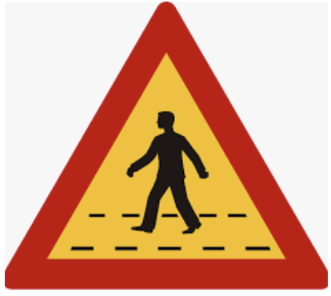





Τα βασικότερα σήματα κάθε κατηγορίας:
Προειδοποιητικές:
Κίνδυνος λόγω διάβασης πεζών
Κίνδυνος λόγω εκτελούμενων εργασιών στην οδό
Επικίνδυνη δεξιά/αριστερή στροφή
Κίνδυνος λόγω ισοπεδης σιδηροδρομικής διάβασης χωρίς κινητά φράγματα
Κίνδυνος λόγω συχνής κίνησης παιδιών

Slide 8







Ρυθμιστικές
Υποχρεωτική διακοπή πορείας
Υποχρεωτική παραχώρηση προτεραιότητας
Απαγορεύεται η δεξιά/αριστερή στροφή
Απαγορεύετσι η είσοδος σε όλα τα οχήματα
Η μέγιστη ταχύτητα περιορίζεται στον αναγραφόμενο αριθμό
Απαγορεύεται η είσοδος σε μηχανοκίνητα οχήματα

Slide 9






Απαγορεύεται η είσοδος στους πεζούς
Απαγορεύεται η είσοδος στα ποδήλατα
Οδός υποχρεωτικής διέλευσης ποδηλάτων
Υποχρεωτική κατεύθυνση πορείας με αριστερή/δεξιά στροφή
Υποχρεωτική ελάχιστη ταχύτητα που αναγράφεται με λευκούς αριθμούς
Οδός υποχρεωτικής διέλευσης πεζών

Slide 10




Πληροφοριακές
Διάβαση πεζών
Ρύθμιση κυκλοφορίας από σχολικό τροχονόμο
Μονόδρομος
Στάση λεωφορείου ή τρόλεϊ

Slide 11
Τι πρέπει να ξέρω για να οδηγώ ποδήλατο ή πατίνι με ασφάλεια;
Οδηγώ προσεκτικά και τηρώ τον ΚΟΚ
Οδηγώ πάντα στη δεξιά πλευρά του δρόμου
Κρατάω το τιμόνι με τα δυο χέρια
Δε φοράω ακουστικά, γιατί είναι επικίνδυνο
Φοράω κλειστά παπούτσια, με καλά δεμένα κορδόνια!
Το βράδυ φοράω ανοιχτόχρωμα ρούχα και ανάβω το φως
Δε μεταφέρω άλλα άτομα με το ποδήλατο/πατίνι μου
Επιλέγω ποδήλατο κατάλληλου μεγέθους, ανάλογα με το ύψος μου
Ρυθμίζω το ύψος της σέλας, ακουμπώντας με τη φτέρνα το πετάλι στο κατώτατο σημείο και έχοντας το πόδι τεντωμένο.
Φορώ ποδηλατικό εξοπλισμό, ο οποίος αποτελείται από κράνος, γάντια, επιγονατίδες και επιαγκωνίδες.
Δείχνω με το χέρι μου αν θέλω να σταματήσω ή να στρίψω

Slide 12
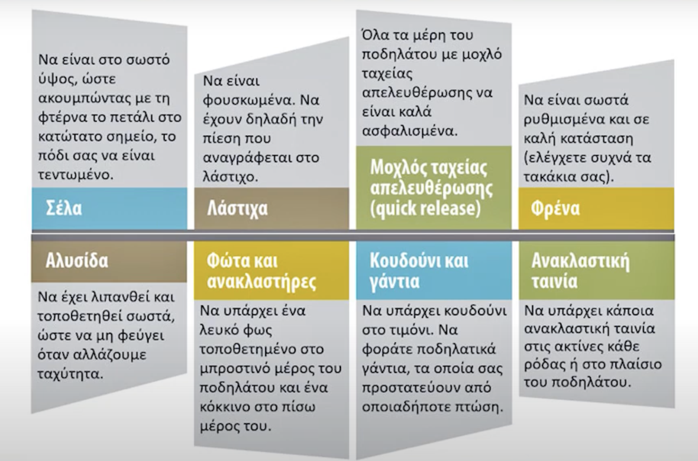
Όσον αφορά τον εξοπλισμό του ποδηλάτου…

